Slide 1
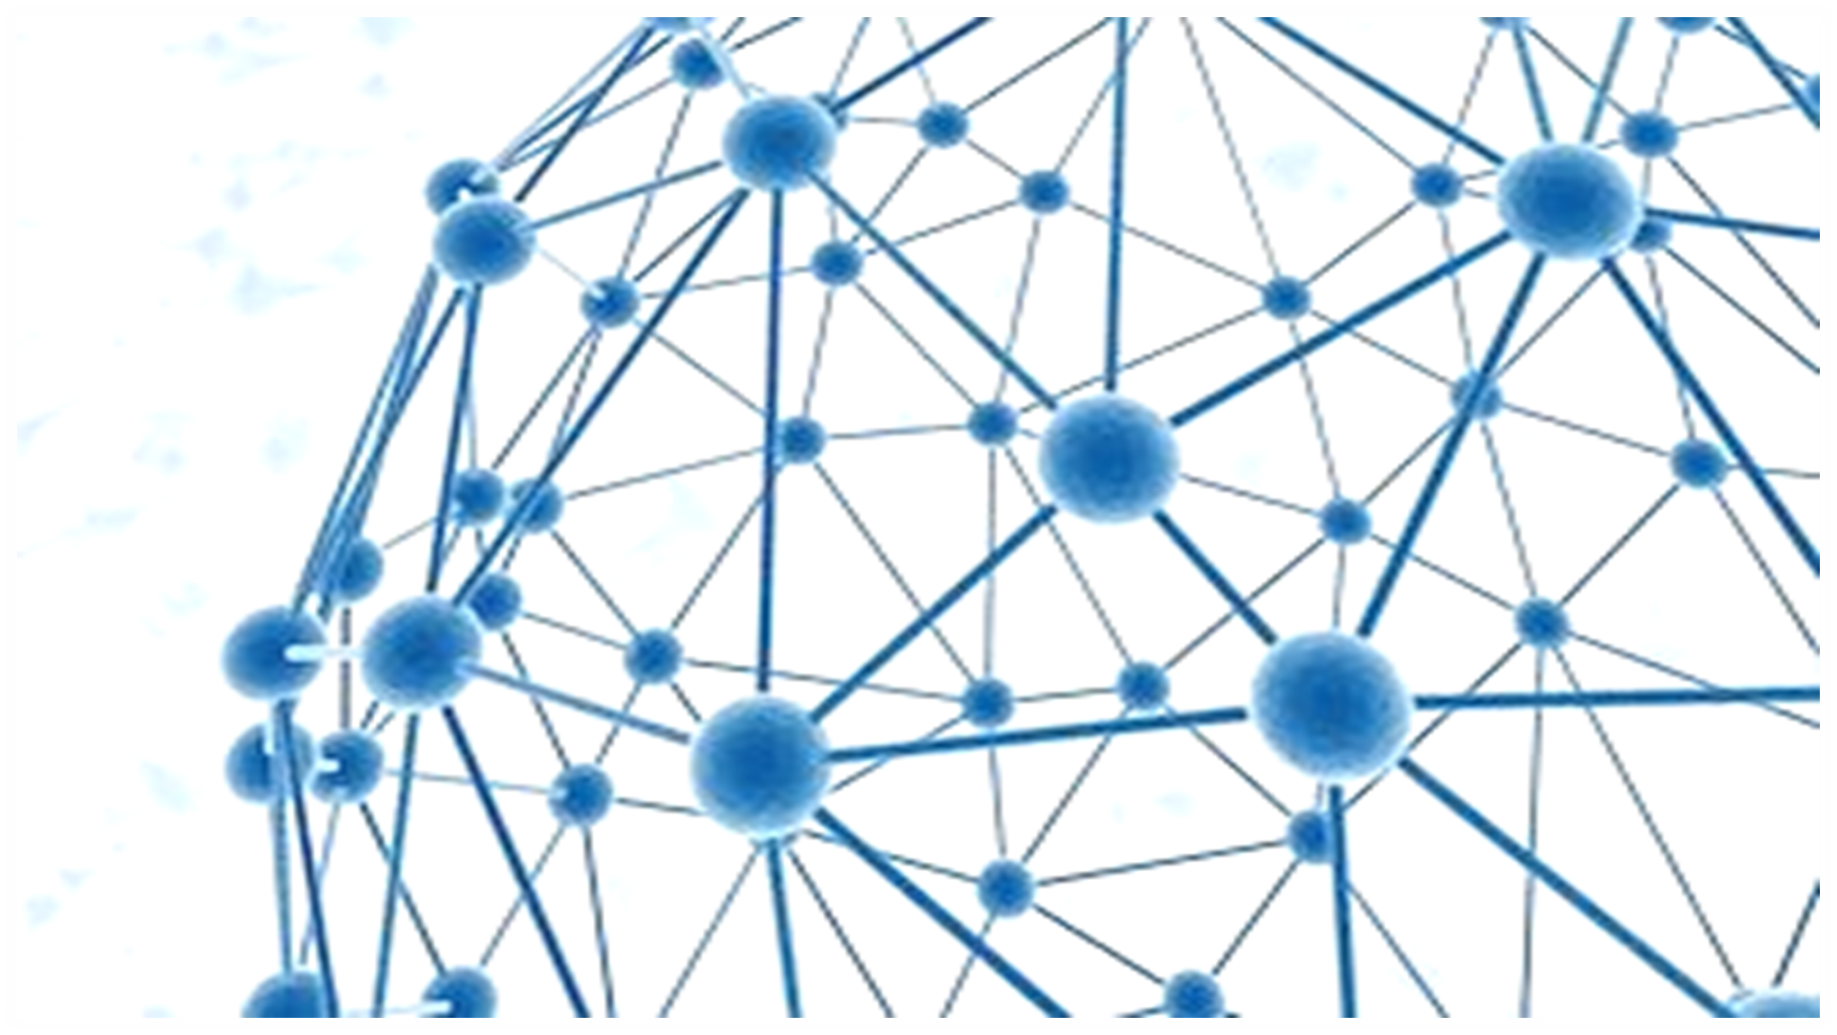
Sieć Współpracy i Samokształcenia Wychowawców Świetlic Szkolnych 2019r.

Slide 2
Sieć Współpracy i Samokształcenia
Pracowałyśmy od marca do listopada 2019r.
Spotkałyśmy się 9 razy.
Uczestniczyłyśmy w 4 szkoleniach z ekspertem.
Wypracowałyśmy ciekawe, przydatne w pracy materiały.
Wspierałyśmy się w rozwiązywaniu trudnych sytuacji wychowawczych.
Stworzyliśmy zgraną grupę, która lubi ze sobą przebywać i nadal chce ze sobą pracować!

Slide 3
Kilka słów o uczestniczkach sieci
Ula – Jej pasją jest teatr, bajkoterapia i nowe technologie, które można wykorzystać w pracy nauczyciela
Sylwia – kształtuje emocje, kocha morze i zwierzęta, a także czas wspólnie spędzony z mężem i przyjaciółmi
Patrycja – uwielbia historyczne filmy dokumentalne, wyścigi F1 i układanie puzzli, słucha muzyki z lat 60-tych i 70-tych (mimo młodego wieku)
Renata – prowadzi z uczniami gazetkę szkolną, opiekuje się Wolontariatem i organizując pomoc dla najbardziej potrzebujących
Magda – Jej zainteresowania to podróże, literatura, kulinaria. Ceni sobie czas spędzany z najbliższymi
Ewa – kocha przyrodę, podróże i książki. Muzyka towarzyszy jej na każdym kroku.

Slide 4
Kilka słów o uczestniczkach sieci
Iwona – interesują Ją nowe technologie informatyczne oraz techniki plastyczne.
Asia – robótki ręczne i książki zapewniają Jej relaks
Martyna – lubi czytać i słuchać muzyki.
Małgosia – kocha głośną muzykę i taniec współczesny.
Kasia – lubi aktywnie spędzać czas i długie wycieczki rowerowe z przyjaciółmi.
Ewa – Jej pasją jest plastyka i jej wpływ na kształtowanie emocji u dzieci, muzyka i książki pozwalają oderwać się od rzeczywistości i odpocząć.

Slide 5
Kilka słów o uczestniczkach sieci
Uczestniczki sieci miały:
różny staż pracy (od 3 lat do 30…)
różne stopnie awansu zawodowego (od kontraktowego do dyplomowanego)
różny staż pracy w świetlicy szkolnej
Połączyła nas:
CHĘĆ WŁASNEGO ROZWOJU ZAWODOWEGO I POSZUKIWANIA NOWYCH ROZWIĄZAŃ

Slide 6
Warsztat diagnostyczny
Nasze spotkania rozpoczął warsztat diagnostyczny.
Uczestnicy zostali zapoznani z założeniami i organizacją pracy sieci (prezentacja).
Koordynator zwrócił uwagę, że sieć współpracy i samokształcenia daje możliwości skorzystania ze wsparcia merytorycznego i metodycznego, a poprzez wymianę „dobrych praktyk” poznania i skorzystania z rozwiązań, które zostały już wdrożone i sprawdzone.

Slide 7
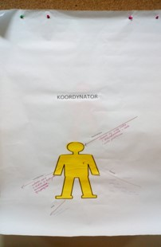
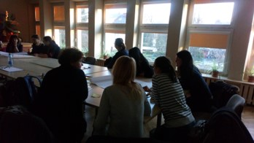
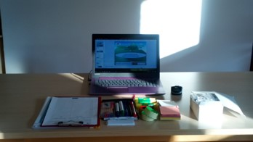
Warsztat diagnostyczny

Slide 8
Warsztat diagnostyczny
Wykorzystując narzędzia diagnostyczne ustalone zostały oczekiwania członków sieci. Określono, że uczestnicy sieci będą poszerzać swoje kompetencje zawodowe pracując nad tematem:
„Budowanie dyscypliny w grupie świetlicowej”.
W pracy uwzględnimy diagnozę, rozwój kompetencji społecznych i komunikacyjnych.

Slide 9
Pierwsze spotkanie z ekspertem – warsztaty TIK
W maju przeszkoliliśmy się w zakresie TIK.

Slide 10
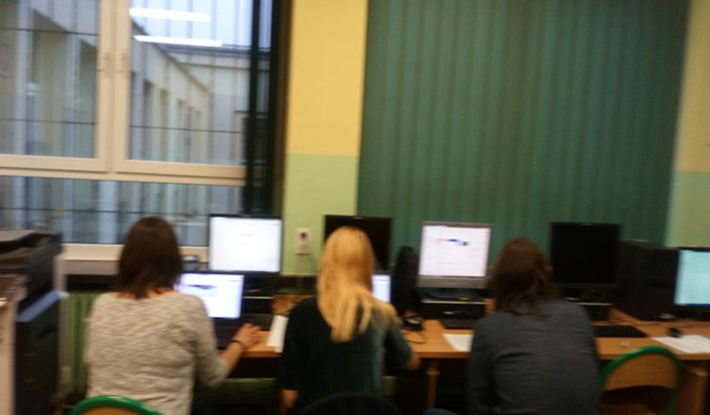
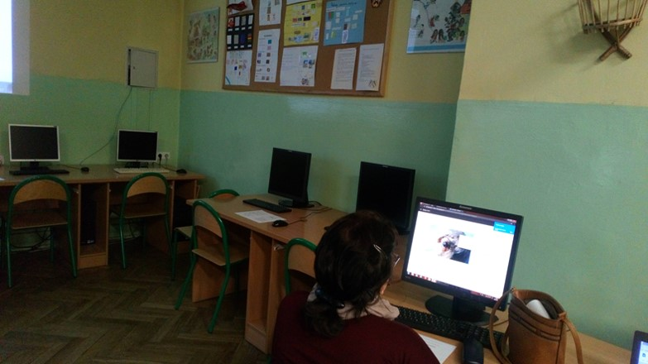
Pierwsze spotkanie z ekspertem – warsztaty TIK
Uczestniczki szkolenia zakładały konta na gmailu i uczyły się pracy w chmurze.

Slide 11
Pierwsze spotkanie z ekspertem – warsztaty TIK
W ankiecie ewaluacyjnej przeprowadzonej po szkoleniu wszyscy uczestnicy, w każdym pytaniu ocenili prowadzącą P. Mariannę Jarguz-Cholewę na 5 pkt. Podkreślili Jej bogatą:
wiedzę,
doświadczenie,
kompetencje i przygotowanie merytoryczne.

Slide 12
21.05.2019r. spotkanie z ekspertem
W czasie pięciogodzinnych warsztatów poświęconych „Diagnozowaniu potrzeb uczniów”. Uczestnicy poznali:
przyczyny niewłaściwych zachowań dzieci,
role w grupie,
techniki socjometryczne do badania grupy,
arkusze do diagnozowania trudnych zachowań,
zabawy integracyjne.
Naszym ekspertem była Pani Małgorzata Cużytek.

Slide 13
21.05.2019r. spotkanie z ekspertem
W ankiecie ewaluacyjnej uczestnicy wysoko ocenili szkolenie.
Jako najmocniejsze strony szkolenia wskazali:
wiedzę i doświadczenie eksperta,
zgodność z tematyką,
praktyczne zajęcia, dobre przygotowanie merytoryczne,
podawanie przykładów konkretnych rozwiązań,
prowadząca – sposób prowadzenia zajęć, przygotowanie merytoryczne.

Slide 14
21.05.2019r. spotkanie z ekspertem
Pomiędzy spotkaniami nauczyciele mieli dokonać:
diagnozy potrzeb wychowawczych,
przeprowadzić badania socjometryczne (technika Moreno,
plebiscyt życzliwości),
ustalić role w grupie – wytypować lidera grupy,
określić przyczyny negatywnych zachowań swoich wychowanków.
Wyniki badań zostały omówione na następnym spotkaniu z ekspertem.

Slide 15
18.06.2019r. – warsztaty z ekspertem
Spotkanie z ekspertem dotyczyło „Skutecznego komunikowania się w grupie rówieśniczej”.
Uczestniczki szkolenia uczyły się:
posługiwania komunikatem „JA”,
zasad asertywności,
eliminowania z języka agresji, ćwiczyły komunikowanie się pozytywnym językiem,
poznały język żyrafy i szakala.

Slide 16
18.06.2019r. – warsztaty z ekspertem
Pomiędzy spotkaniami uczestniczki sieci przeprowadziły w świetlicy zajęcia dotyczące posługiwania się komunikatem ja i stosowania języka żyrafy w codziennej komunikacji.
Opracowały scenariusze tych zajęć.

Slide 17
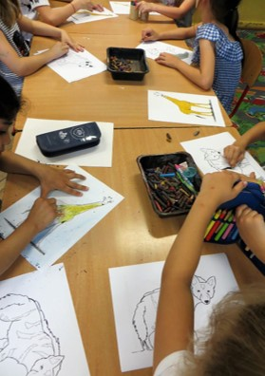
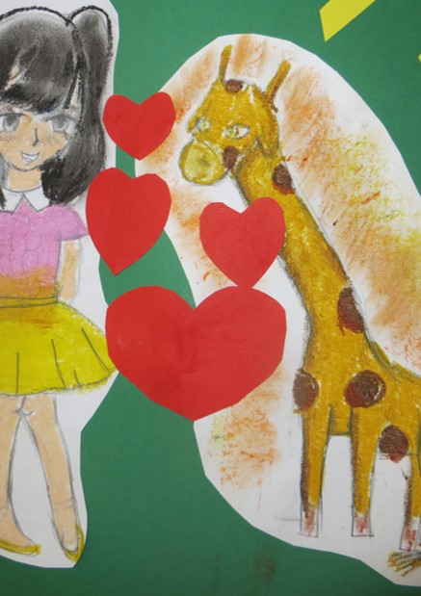
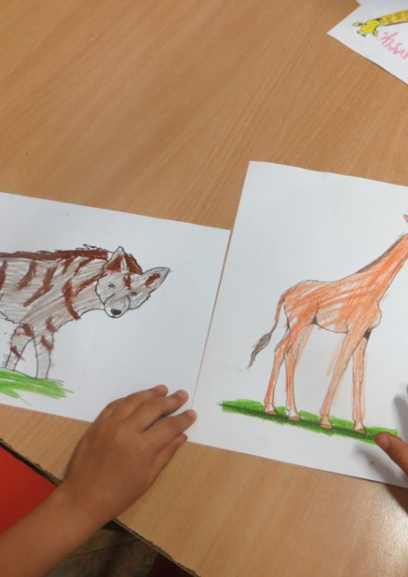
Warsztaty w świetlicy szkolnej

Slide 18
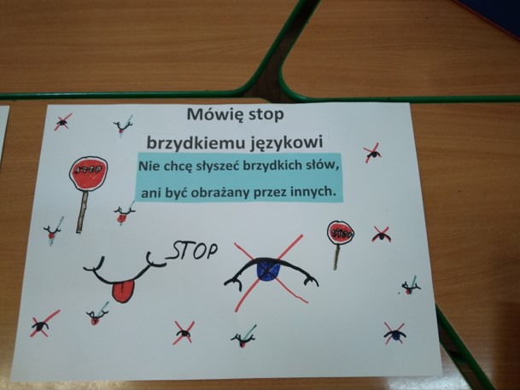
Językowe drogowskazy

Slide 19
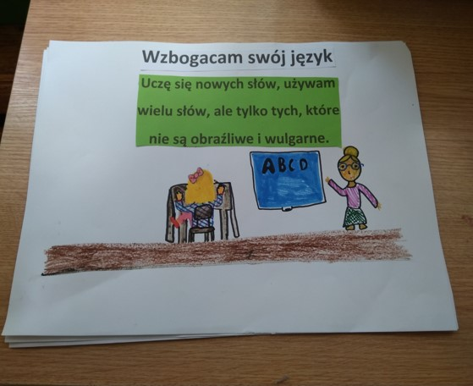
Językowe drogowskazy

Slide 20
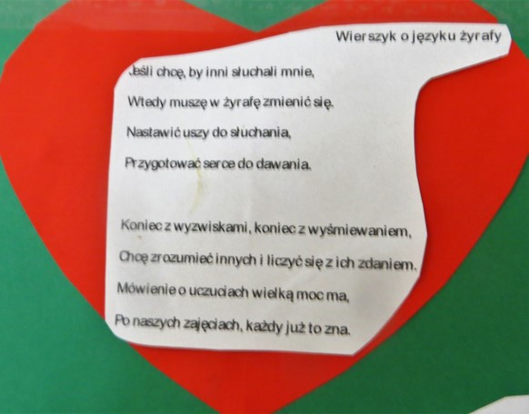
Wierszyki, rymowanki …

Slide 21
24.09.2019r. – wymiana doświadczeń
Ewa przedstawiła ciekawe techniki plastyczne, które wyciszają emocje i uwalniają stres.
„Podaję dziecku – kartkę, kredkę i dobre słowo”. Malowanie, rysowanie, lepienie pozwala oczyścić emocje.
W wyciszaniu emocji sprawdzają się także mandale.
Dobrze jest połączyć plastykę z muzyką.
Praca twórcza pobudza wyobraźnię i buduje pozytywny obraz samego siebie.

Slide 22
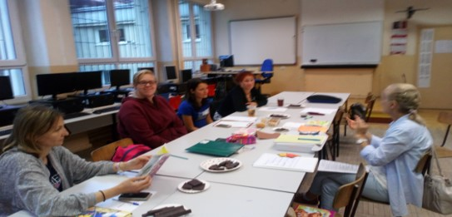
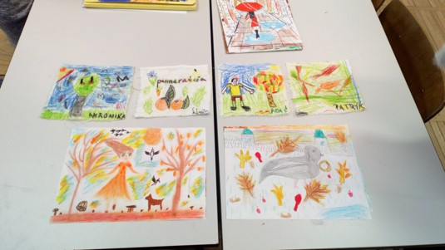
24.09.2019r. – wymiana doświadczeń

Slide 23
24.09.2019r. – wymiana doświadczeń
Magda zaprezentowała nam ciekawy zestaw zabaw z chustę Klanzy.
Zabawy ruchowe stanowią istotny element pracy w świetlicy. Wspólna zorganizowana zabawa pozwala na budowanie właściwych relacji w grupie.
Zabawy z chustą uczą dyscypliny, przestrzegania reguł i zasad, a także rozwijają spostrzegawczość i motorykę.
Dają możliwość zaangażowania dużej grupy dzieci.

Slide 24
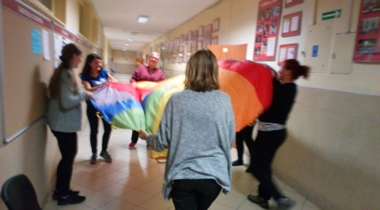
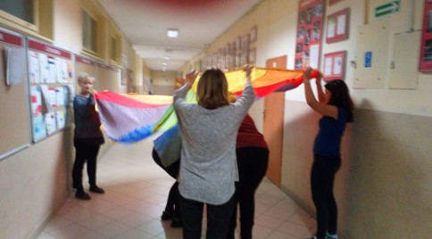
24.09.2019r. – wymiana doświadczeń

Slide 25
24.09.2019r. – wymiana doświadczeń
Pomiędzy spotkaniami uczestniczki sieci:
zastosują poznane techniki plastyczne.
zorganizują wystawę prac dzieci.
zapoznają się z zabawami przeciw agresji.

Slide 26
15.10.2019r. – wymiana doświadczeń
Pani Urszula podzieliła się z nami swoimi doświadczeniami z prowadzenia „teatrzyku cieni”. Pokazała jak wykonać parawan, kukiełki, a także przedstawiła swoje scenariusze przedstawień.
W czasie dyskusji zrodziły się pomysły nowych przedstawień, które pomogą w kształtowaniu emocji – wyciszenia, ale także przełamania nieśmiałości u niektórych dzieci.
Wspólne tworzenie przedstawień rozwija umiejętności współpracy w grupie, czekania na swoją kolej, słuchania innych, szacunku dla pracy. Wspólna praca i proces tworzenia buduje dyscyplinę w grupie.

Slide 27
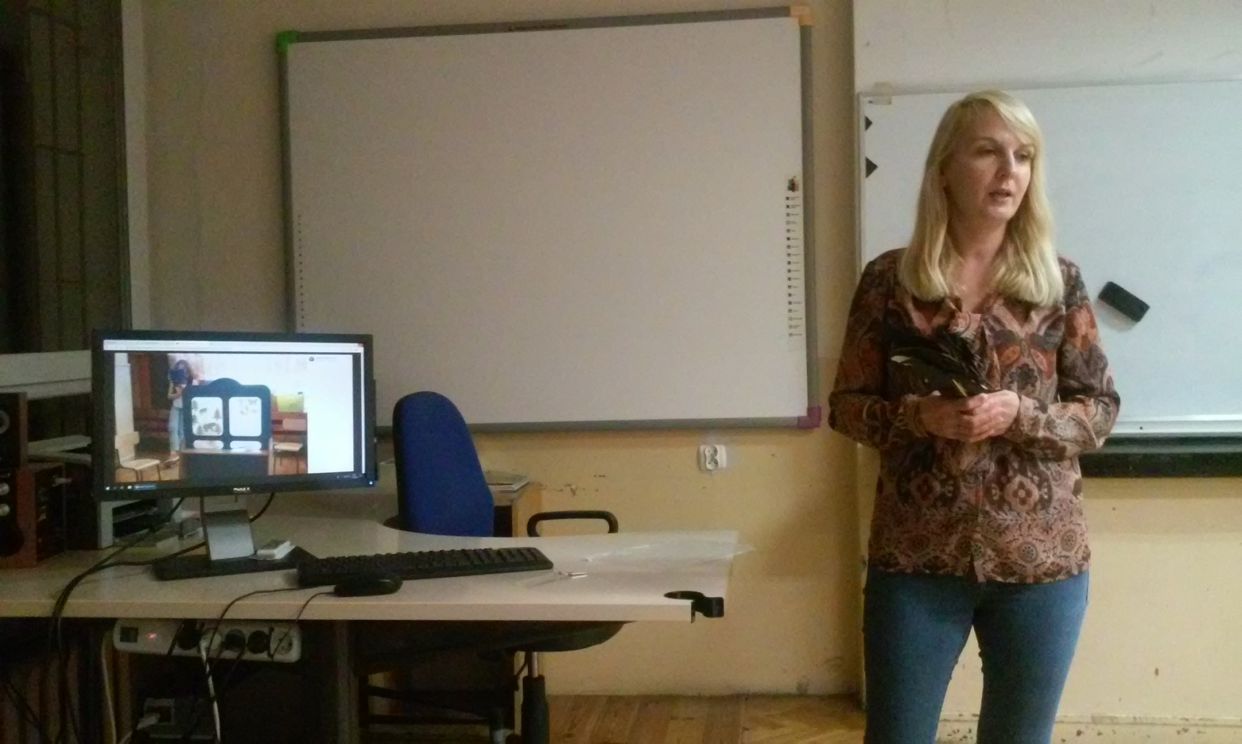
15.10.2019r. – wymiana doświadczeń

Slide 28
15.10.2019r. – wymiana doświadczeń
P. Iwona przedstawiła linki przydatne w pracy nauczyciela świetlicy.
W czasie spotkania nauczycielki stworzyły grę „Milionerzy” przydatną przy powtórce zasad ortograficznych.
Pomiędzy spotkaniami P. Nauczycielki miały opracować scenariusz zajęć z wykorzystaniem technik dramowych i stworzyć bazę przydatnych stron www.

Slide 29
15.10.2019r. – wymiana doświadczeń
Przydatne strony www m.in.:
www.dzialajzimpetem.pl
www.krokotakco
www.edurada.pl
osikowadolina.pl
kodujmata.pl
pisupisu
prinoteka.pl

Slide 30
5 listopada 2019r. –warsztaty z ekspertem
Tematem spotkania była „Rozwój umiejętności społecznych”, w czasie 3 godzinnych warsztatów uczestniczki sieci:
poznały rolę zabawy w rozwoju funkcji społecznych,
przećwiczyły nowe zabawy,
poznały zabawy przeciw agresji,
stworzyły „dekalog asertywnego odmawiania”.
Pomiędzy spotkaniami Panie miały wdrożyć zasady asertywnego zachowania i zabawy przeciw agresji.

Slide 31
5 listopada 2019r. –warsztaty z ekspertem
Zabawy przeciw agresji np.:
WŚCIEKŁE POCZĄTKI ZDANIA Celem zabaw jest poznanie samych siebie, dostrzeganie agresywnych uczuć i uświadomienie sobie ich źródła Dzieci mają za zadanie dokończyć rozpoczęte przez prowadzącego zdania, np.: Kiedy jestem wściekły, wtedy... Mój kolega złości mnie, gdy... Najbardziej złości mnie, gdy... Kiedy inne dzieci mnie złoszczą, to... Kiedy inni są rozzłoszczeni, wtedy... Dokończenia zdań są porównywane i omawiane przez grupę. Początek zdania odnosi się do aktualnej sytuacji w grupie. (źródło „Gry i zabawy relaksacyjne oraz przeciwko agresji” zebrała Iwona Szarkowicz)

Slide 32
5 listopada 2019r. –warsztaty z ekspertem
ZŁOŚCI MNIE. Każde dziecko wypisuje na kartce papieru litery swojego imienia jedna pod drugą i szuka do każdej z nich dowolnego wyrazu ? nazwy wydarzenia, które może szczególnie rozzłościć młodego człowieka, na przykład: M matematyka O okropna pogoda N niespełnione marzenia I idiota A atak migreny (źródło sciaGa)

Slide 33
19.11.2019r. – podsumowanie pracy sieci
Ostatnie spotkanie w sieci odbyło się 19 listopada 2019r. Obecne na nim Panie – członkowie sieci współpracy i samokształcenia wychowawców świetlic zaprezentowały wykonane przez dzieci prace plastyczne – znaki do komunikacji niewerbalnej.
Podzieliły się także swoimi doświadczeniami z prowadzenia zabaw przeciw agresji.
Uczestniczki spotkania wypełniły ankietę ewaluacyjną i odebrały dyplomy.

Slide 34
Ankieta ewaluacyjna
Najmocniejszą stroną pracy sieci było m.in.:
poznanie nowych osób,
wiele praktycznych rozwiązań,
możliwość podzielenia się swoimi doświadczeniami,
możliwość skorzystania ze szkoleń,
bardzo miła atmosfera.

Slide 35
Ankieta ewaluacyjna
Na pytanie: Czy widzisz jakieś wartości dodane związane z Twoim udziałem w pracach sieci – np. związane z rozwojem osobistym, kontaktami itp. Nauczyciele wskazali, jako wartość dodaną:
Poznanie wielu nowych, ciekawych osób.
Poznanie praktycznych formy pracy z dziećmi.
Poznanie osób mających te same zainteresowania.
Poszerzenie grona znajomych.

Slide 36
Ankieta ewaluacyjna
Wymiana doświadczeń z nauczycielami tej samej specjalności.
Rozwiązywanie problemów.
Pogłębienie i usystematyzowanie posiadanej wiedzy.
Poznanie nowych i bardzo jasnych zasad rozmów z trudnymi rodzicami.
Rozwój osobisty.

Slide 37
Ankieta ewaluacyjna
11 na 12 uczestniczek wypełniających ankietę wyraża chęć dalszej pracy w sieci współpracy i samokształcenia.

Slide 38
Zaproszenie
„Ludzie pracujący razem jako jedna grupa
potrafią dokonać rzeczy,
których osiągnięcie nie śniło się nikomu z osobna”
Franklin Delano Rooseelt
Zapraszamy do udziału w pracy sieci współpracy i samokształcenia w następnej edycji!
Koordynator sieci
Marta Kaczmarska

